Slide 1
实验二 七段数码管动态显示电路设计

Slide 2
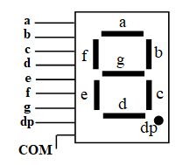
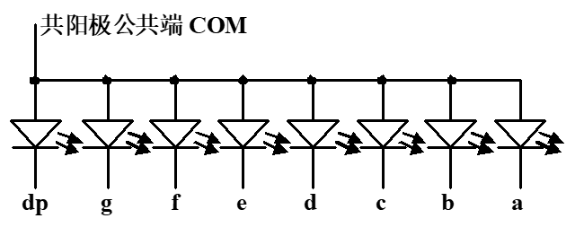
共阳极七段数码管工作原理
每个灯管亮的条件:
(1)共阳极端接高电平
(2)阴极端接低电平

Slide 3
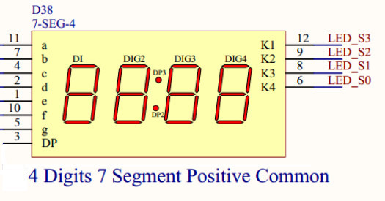

Slide 4

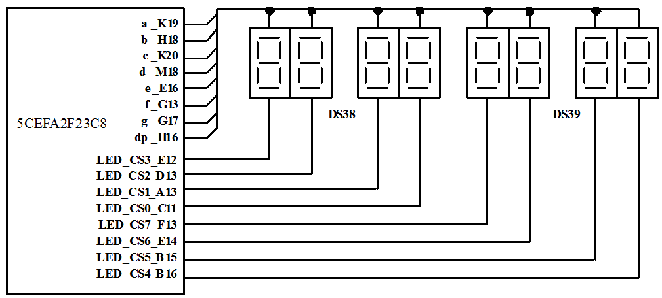

Slide 5
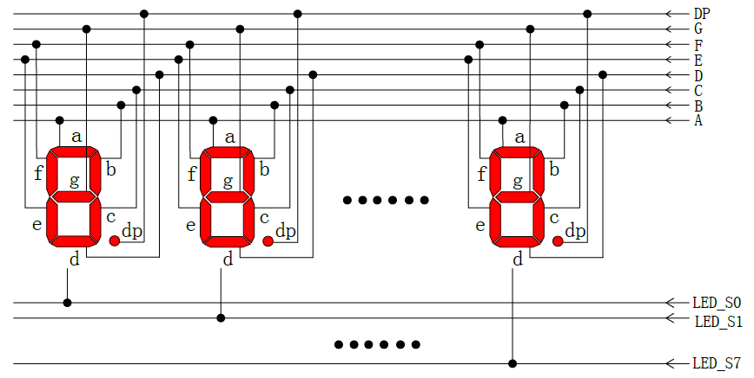

Slide 6
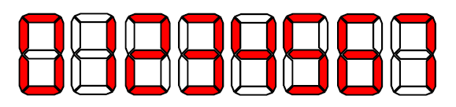
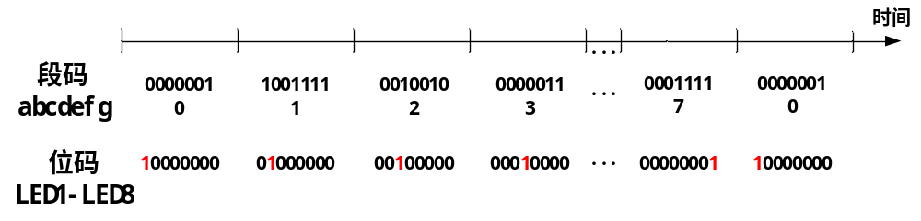
LED1
LED8

Slide 7
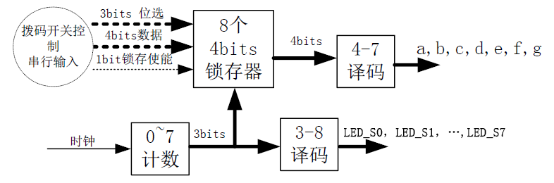

Slide 8
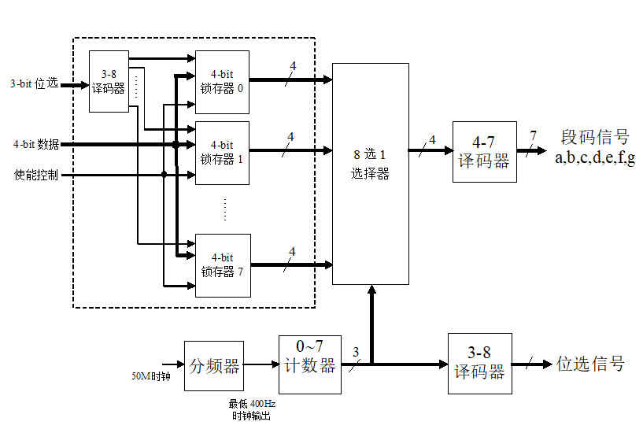

Slide 9
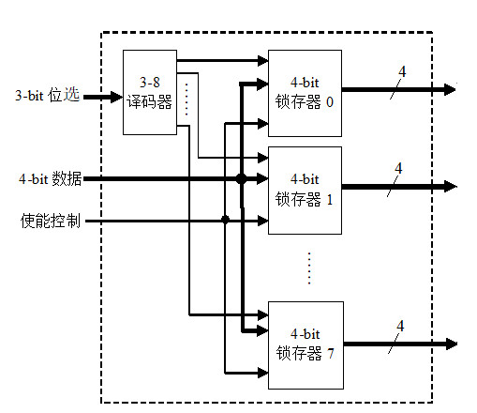
register0_7
sel
d0
datain
d1
en
d7

Slide 10
D38 D39
E12 D13 A13 C11 F13 E14 B15 B16

Slide 11
实验验收要求
（1）设计七段数码管动态扫描控制电路的Verilog程序；
（2）针对register0_7模块编写TestBench程序，给出仿真结果并加以说明，其他模块仿真不做要求；
（3）给出电路结构图；
（4）进行硬件验证及修改数码管上显示的数字。

